Slide 1

Informática general WORD AVANZADO
Trabajo Practico N.º 1 Combinar Correspondencia
2020
Notes:
Word 2017

Slide 2
COMBINAR CORRESPONDENCIA Trabajo Practico N.º 1
Proceda a cargar el Procesador de texto MS WORD.
Cree un documento en blanco con el nombre Word2016-Tp1-Carta en unidad de trabajo.
Indicar el nombre del archivo, Word 2016 le colocará al mismo la extensión .docx por defecto.
Configure la página con :
Tamaño A4
Margen Superior 3cm, Inferior 3cm
Derecho, Izquierdo 2,5cm
Orientación vertical.
A continuación cree la carta que se encuentra detallada a continuación:
Al finalizar recuerde guardar los cambios en el documento.
Notes:
Word 2017

Slide 3
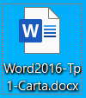
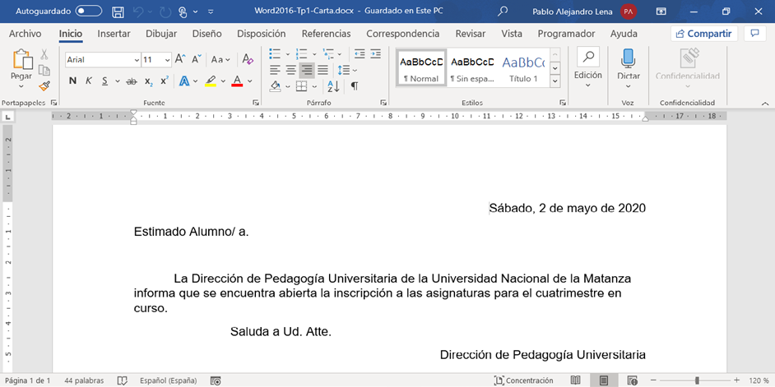
COMBINAR CORRESPONDENCIA Trabajo Practico N.º 1
Word2016-Tp1-Carta
Notes:
Word 2017

Slide 4

COMBINAR CORRESPONDENCIA Trabajo Practico N.º 1
Proceda a crear otro documento.
Guarde el mismo con el nombre Word2016-Tp1-Tabla en su unidad de trabajo.
En el mismo cree la tabla detallada a continuación.
Notes:
Word 2017

Slide 5
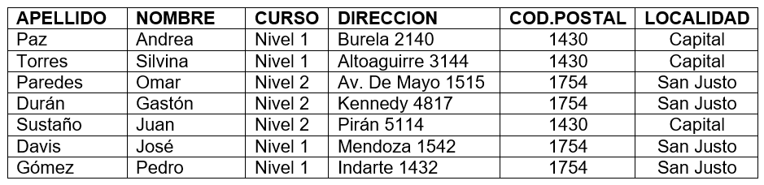
COMBINAR CORRESPONDENCIA Trabajo Practico N.º 1
Word2016-Tp1-Tabla
Notes:
Word 2017

Slide 6
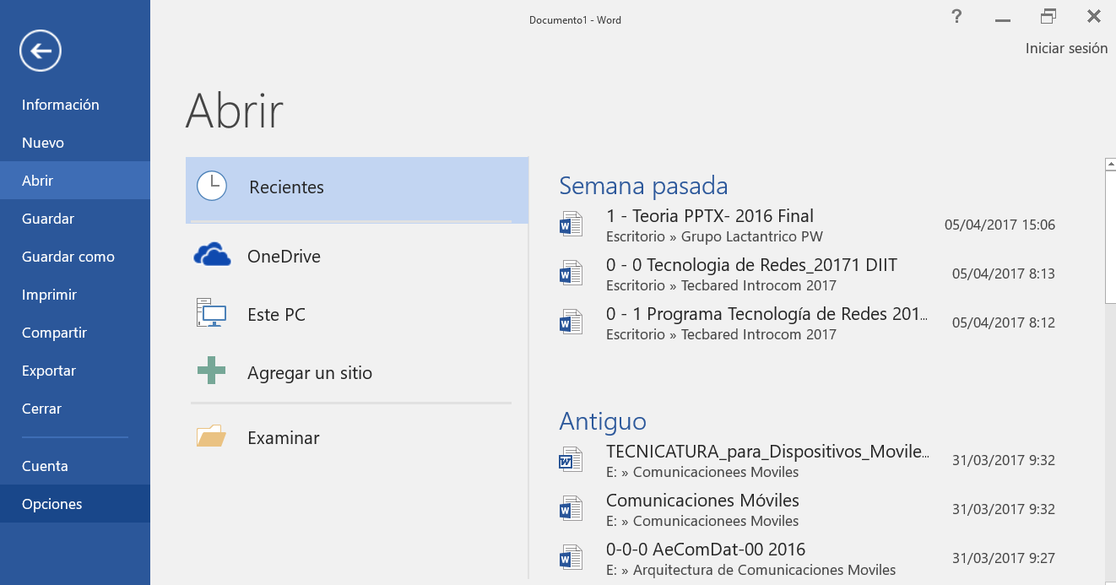
Insertar-Campo Opciones de Visualización
Notes:
Word 2017

Slide 7
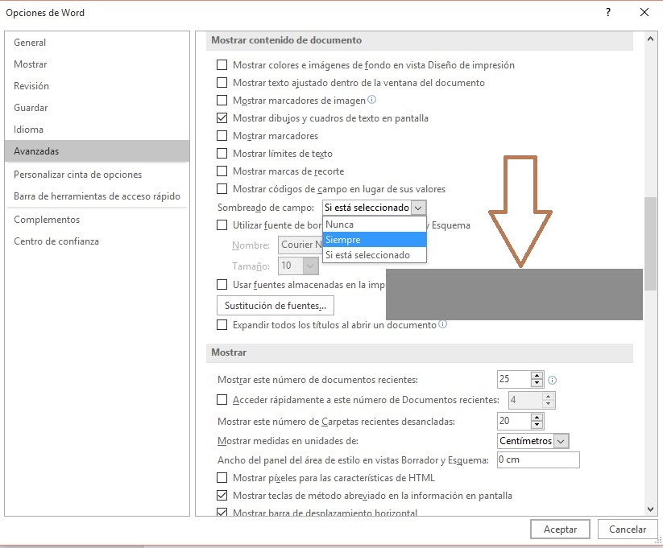
Insertar-Campo Opciones de Visualización
Notes:
Word 2017

Slide 8
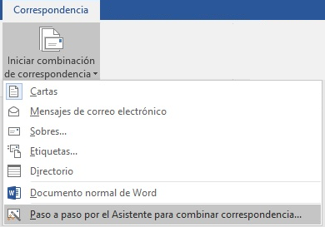
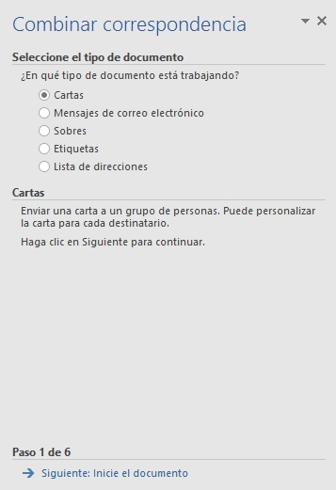
COMBINAR CORRESPONDENCIA Utilizando el Asistente Paso 1
Notes:
WORD 2017

Slide 9
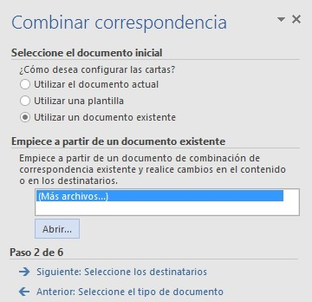
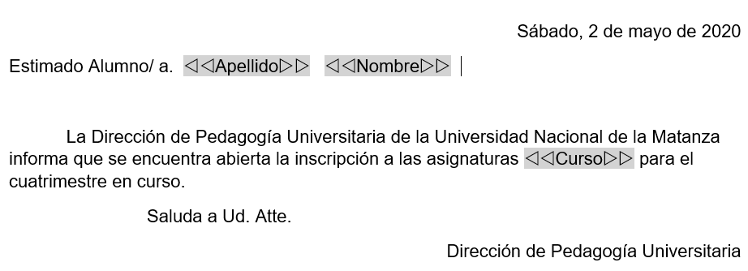
COMBINAR CORRESPONDENCIA Utilizando el Asistente Paso 2
Notes:
Word 2017

Slide 10
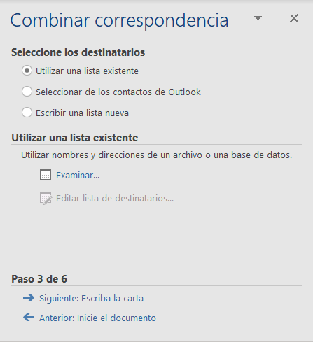
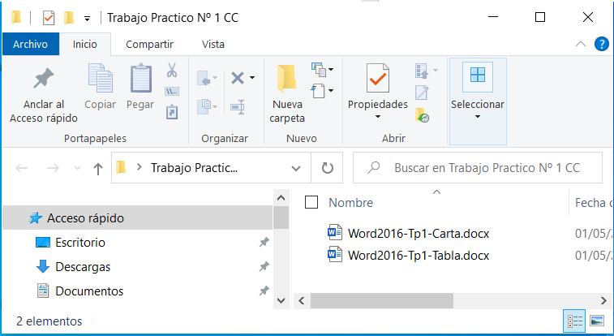
COMBINAR CORRESPONDENCIA Utilizando el Asistente Paso 3
Notes:
Word 2017

Slide 11
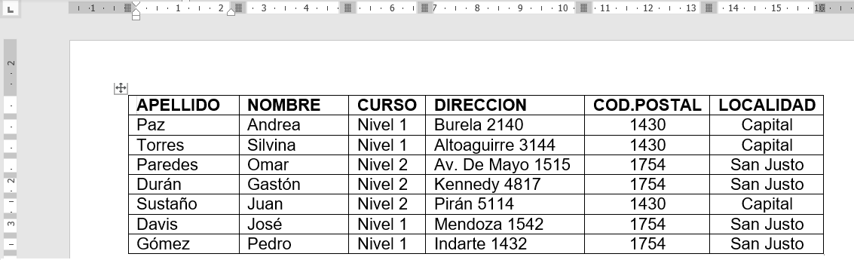
COMBINAR CORRESPONDENCIA Archivo de Datos Word
Notes:
Word 2017

Slide 12

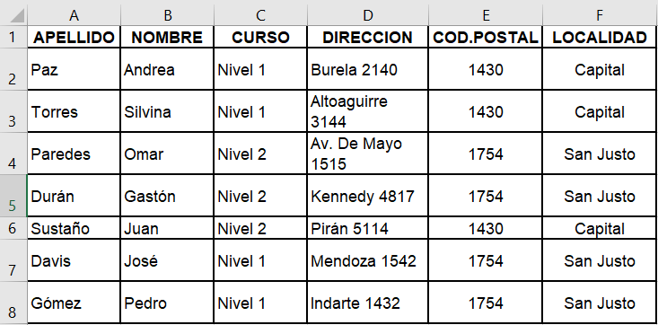
COMBINAR CORRESPONDENCIA Archivo de Datos Excel
Notes:
Word 2017

Slide 13
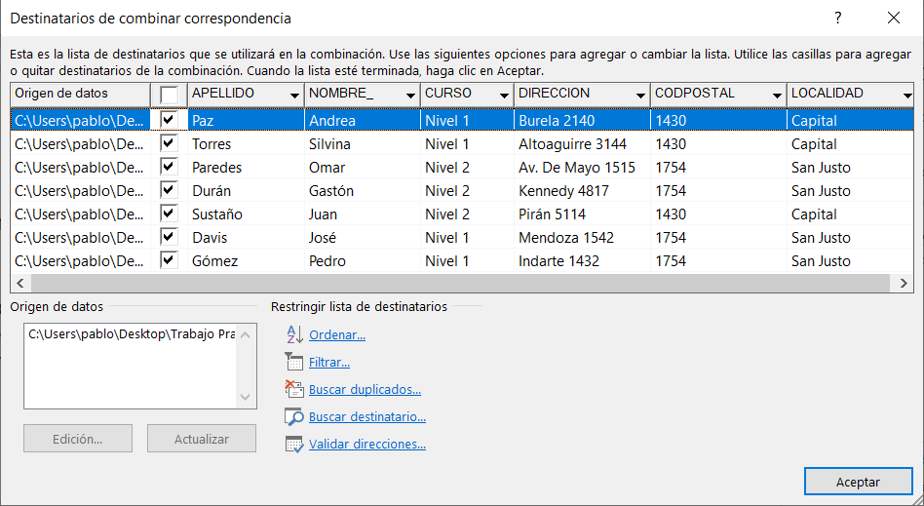
COMBINAR CORRESPONDENCIA Archivo de Datos Paso 3

Slide 14
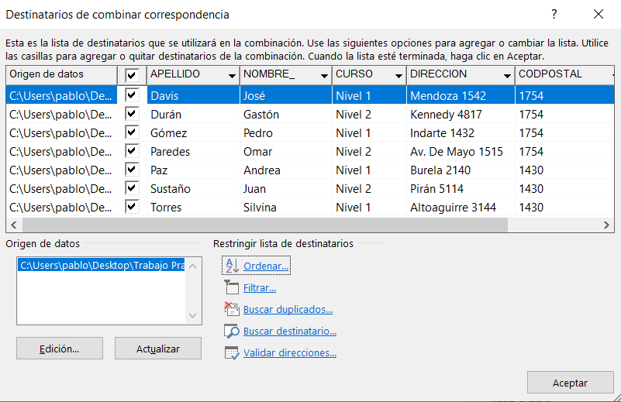
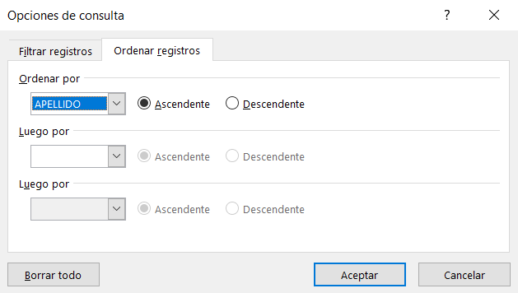
COMBINAR CORRESPONDENCIA Ordenar Paso 3
Notes:
Word 2017

Slide 15
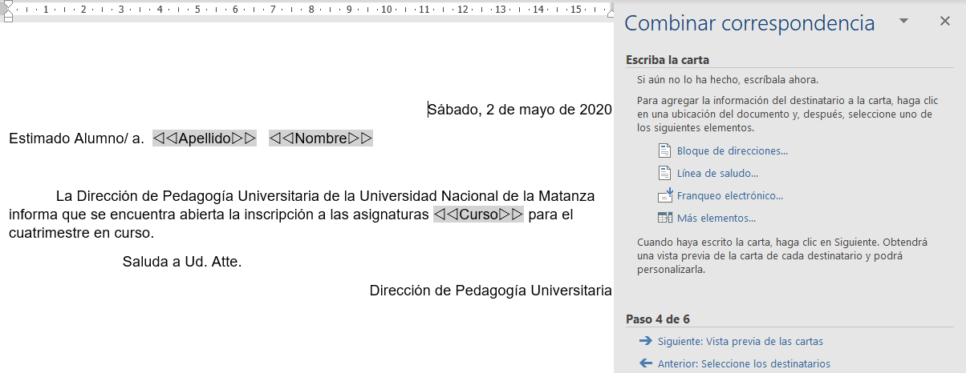

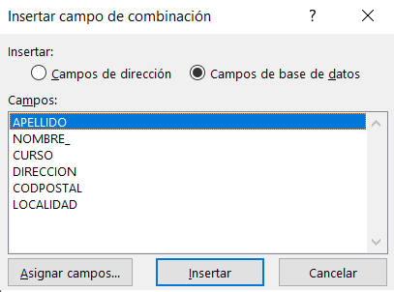

COMBINAR CORRESPONDENCIA Utilizando el Asistente Paso 4
Notes:
Word 2017

Slide 16
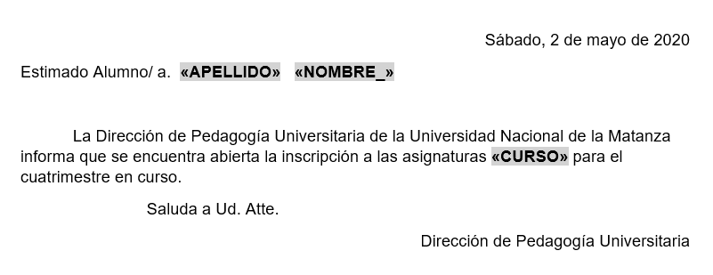
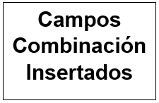
COMBINAR CORRESPONDENCIA Utilizando el Asistente Paso 4
Notes:
Word 2017

Slide 17
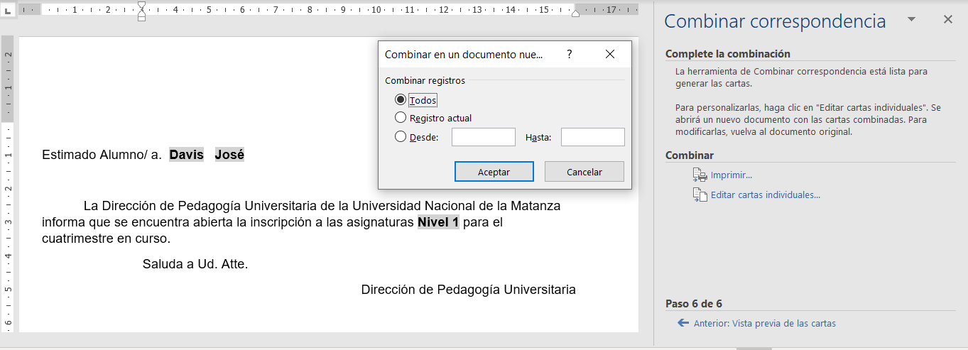
COMBINAR CORRESPONDENCIA Utilizando el Asistente Paso 6
Notes:
Word 2016

Slide 18
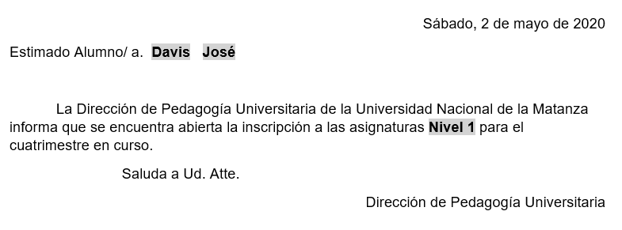
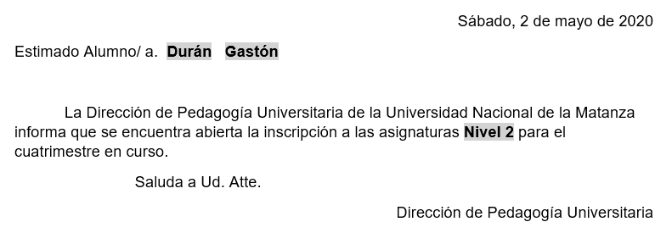
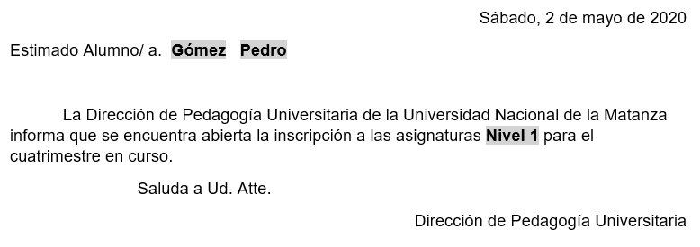
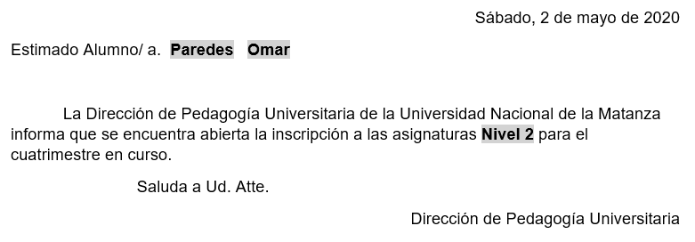
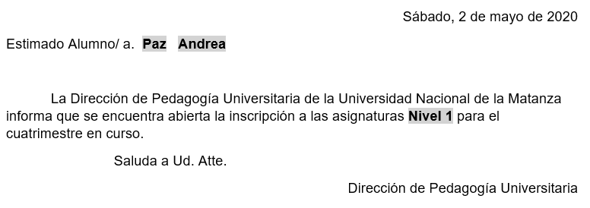
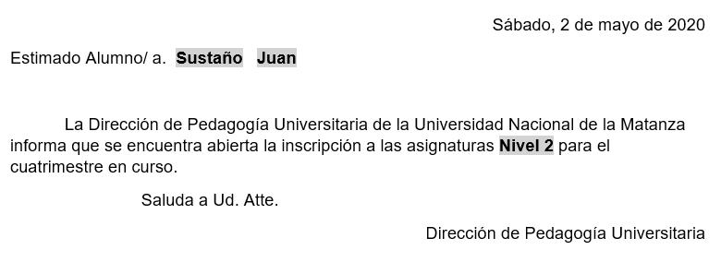

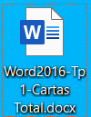
COMBINAR CORRESPONDENCIA Utilizando el Asistente Paso 6
Notes:
Word 2016

Slide 19
COMBINAR CORRESPONDENCIA Resultado Final
Archivo Principal 
Archivo Word con Campos
Word2016-Tp1-Carta
Un Archivo de Datos 
Archivo Office con Tabla
Word2016-Tp1-Tabla
Archivo Combinado 
Word2016-Tp1-Cartas Total
Notes:
Word 2016

Slide 20
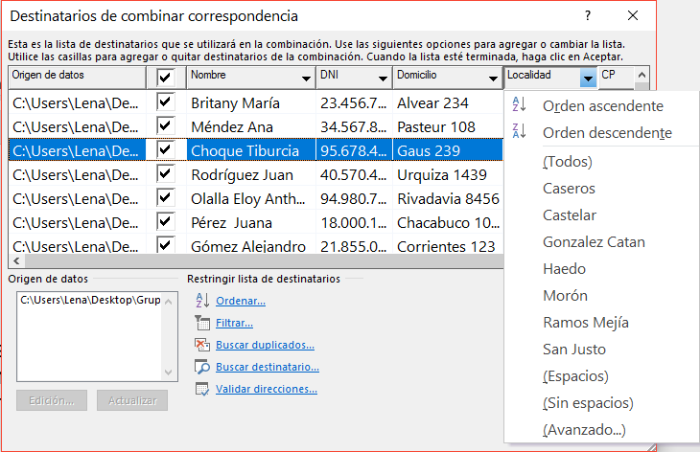
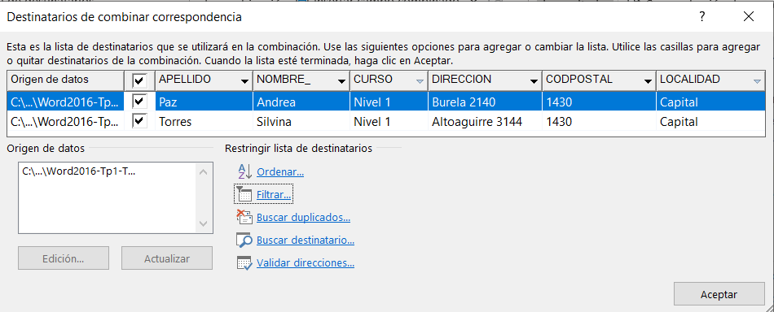
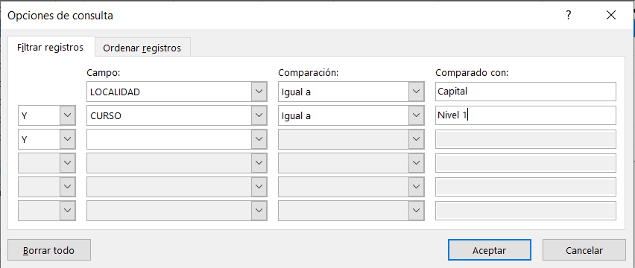
COMBINAR CORRESPONDENCIA Filtrar Paso 3
Notes:
Word 2017 – Filtrar Registros

Slide 21
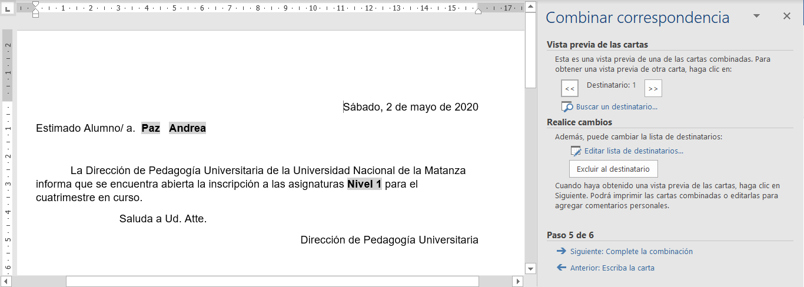
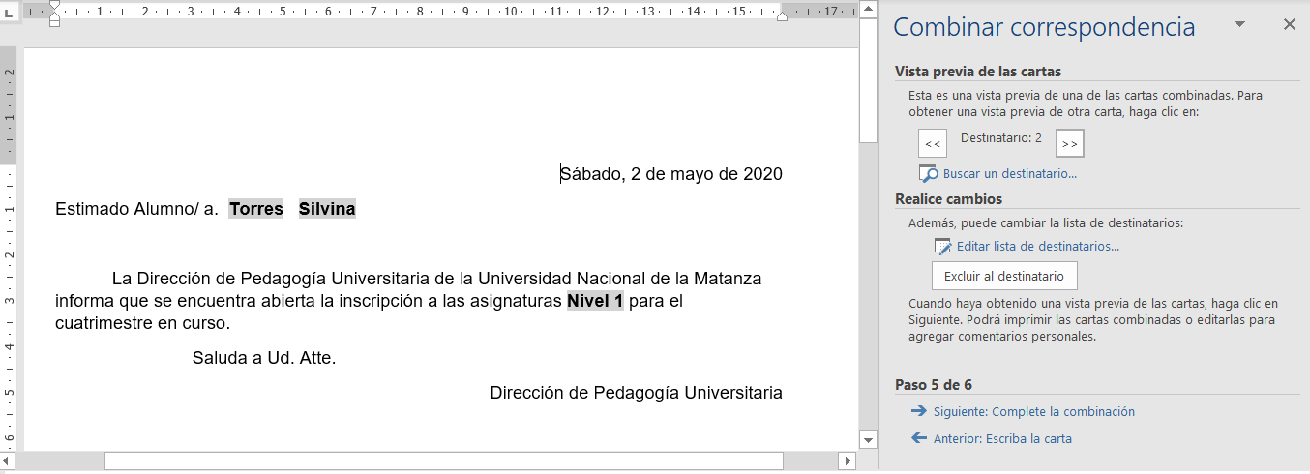
COMBINAR CORRESPONDENCIA Utilizando el Asistente Paso 5
Notes:
Word 2017

Slide 22
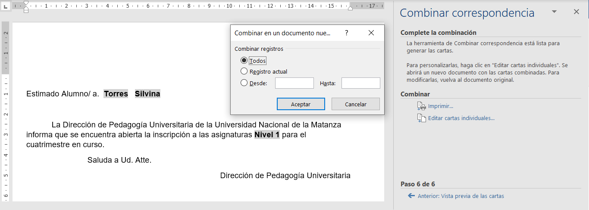
COMBINAR CORRESPONDENCIA Utilizando el Asistente Paso 6
Notes:
Word 2016

Slide 23
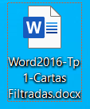
COMBINAR CORRESPONDENCIA Utilizando el Asistente Paso 6
Notes:
Word 2016

Slide 24
COMBINAR CORRESPONDENCIA Resultado Final
Archivo Principal 
Archivo Word con Campos
Word2016-Tp1-Carta
Un Archivo de Datos 
Archivo Office con Tabla
Word2016-Tp1-Tabla
Archivo Combinado Filtrado 
Word2016-Tp1-Cartas Filtradas
Notes:
Word 2016

